Slide 1


Content Index Yapo.cl

Slide 2
ÍNDICE
1
Proyecto
2
Objetivos
3
Modelo Simple
4
Resultados

Slide 3
Proposal features for the Content Index
Price
Description: subject and body
Number of photos
Resolution of the photos
Filled Params
What can we expect of this index?
Information about completeness
What can not we expect of this index?
- Quality of the description: non stops, bad words, bad quality of writing
- if the photos show or not that reflect the description.
- If the ad is well categorized
- If the price is competent

Slide 4
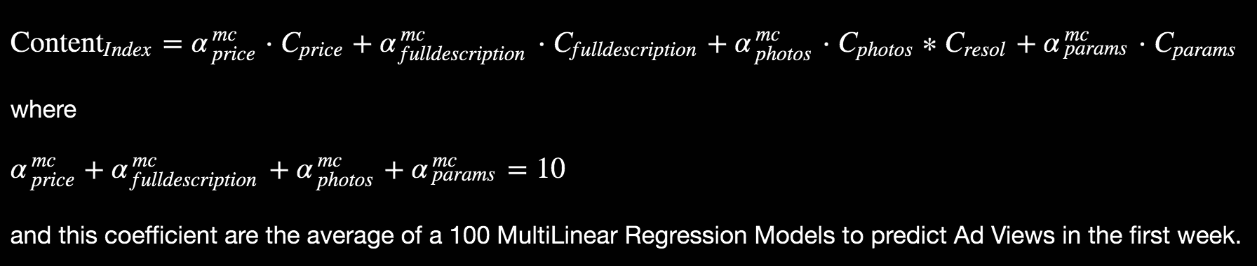
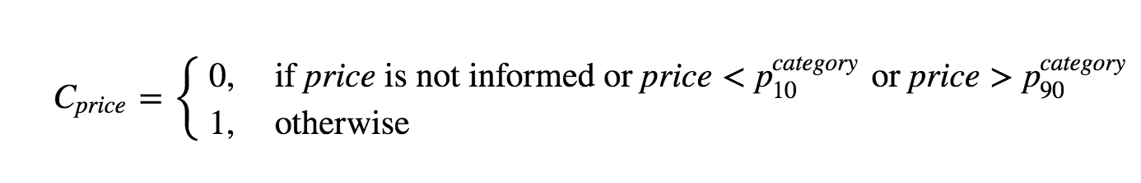

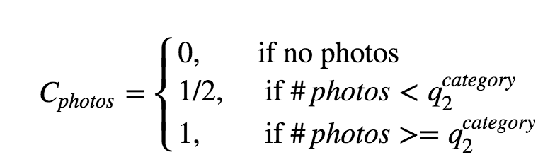
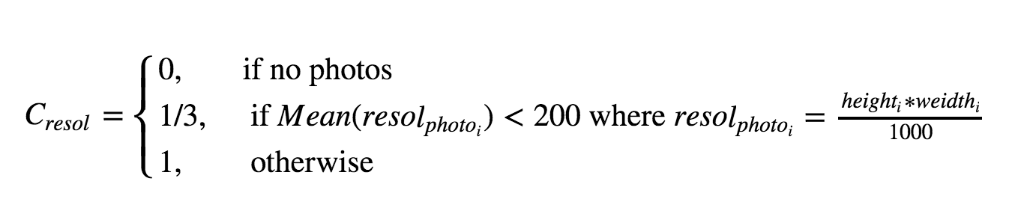
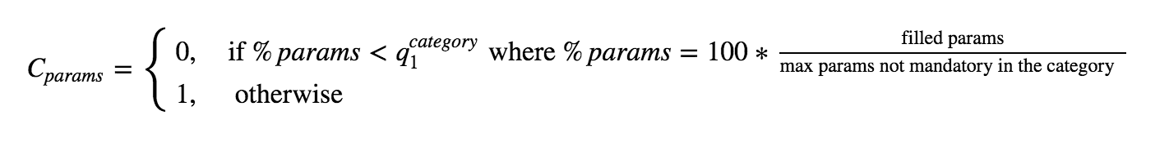
The model

Slide 5
Ad Type
Should it have a price?
Sell / Buy
Should it have Parameters?
Parameters not mandatory
PArameters mandatory

Slide 6
Parameters not mandatory
Category_ID | Category_Name | Nº | Nombre | Nombre 2 | Nombre 3 | Nombre 4 | Nombre 5 | Nombre 6
7 | Autos, camionetas y 4x4 | 1 | Patente
8 | Camiones y furgones | 1 | Patente
9 | Motos | 1 | Patente
30 | Celulares, teléfonos y accesorios | 1 | Memoria interna
32 | Ofertas de empleo | 2 | Tipo jornada | Tipo de contrato
37 | Moda y vestuario | 2 | Género | Talla
38 | Bolsos, bisutería y accesorios | 1 | Género
47 | Comprar* | 6 | Superficie total | Superficie útil | Año de construcción | Estacionamientos | Gastos comunes | Baños
48 | Arrendar* | 6 | Superficie total | Superficie útil | Año de construcción | Estacionamientos | Gastos comunes | Baños
49 | Arriendo de temporada** | 2 | Capacidad | Estacionamiento
50 | Calzado | 1 | Talla

Slide 7
Clasificación manual | Comprar
Tipo de aviso inmo | *estate_type | Must be | Params
1 | Departamento | 6 | Superficie total | Superficie útil | Año de construcción | Estacionamientos | Gastos comunes | Baños
1 | Casa | 6 | Superficie total | Superficie útil | Año de construcción | Estacionamientos | Gastos comunes | Baños
2 | Oficina | 3 | Superficie total | Superficie útil | Estacionamientos
2 | Comercial e Ind | 3 | Superficie total | Superficie útil | Estacionamientos
2 | Terreno | 3 | Superficie total | Hectárea riego | Gastos comunes
2 | Estacionamiento bodega | 3 | Superficie total | Estacionamientos | Gastos comunes
 | Arriendo
 | estate_type | Must be | Params
3 | Pieza | 1 | Gastos comunes
 | Arriendo de temporada
 | estate_type | Must be | Params
2 | Departamento | 3 | Capacidad | Estacionamiento | Baños
2 | Casa | 3 | Capacidad | Estacionamiento | Baños
2 | Cabaña | 3 | Capacidad | Estacionamiento | Baños
3 | Habitación | 1 | Capacidad

Slide 8
Ad Type
Categoría experimental:
“Celulares, teléfonos y accesorios”

Slide 9
Celulares, teléfonos y accesorio
Category id | Nombre de la categoría |  |  | Criterios Tipo de Ad
30 | Celulares, teléfonos y accesorios |  |  | Tipo de Ad | Sell
 |  |  |  | Category | 30
Price | p10 | p90 |  | Start date | 2018-08-01
Percentiles | $10,000 | $250,000 |  | End date | 2018-10-31
Palabras | q1 | q2
Quintiles | 16 | 40
Imágenes | Images | Mean resol
Métricas | 3 | 172
Parámetros | Params
Quintiles | 1

Slide 10


Resultados

Slide 11
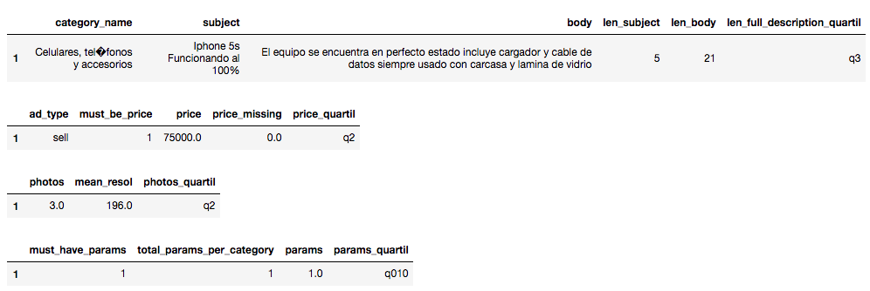

Resultados

Slide 12
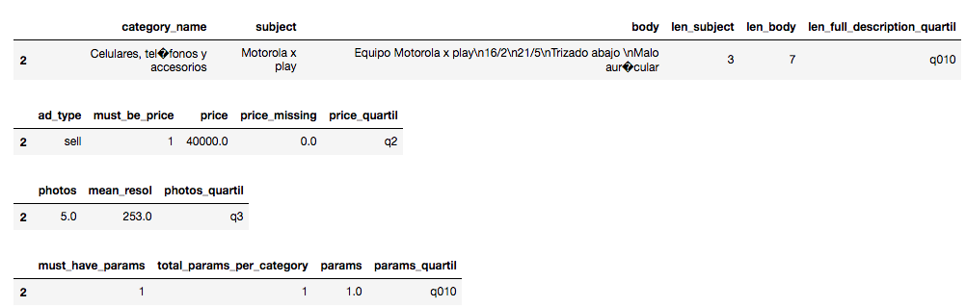

Resultados

Slide 13
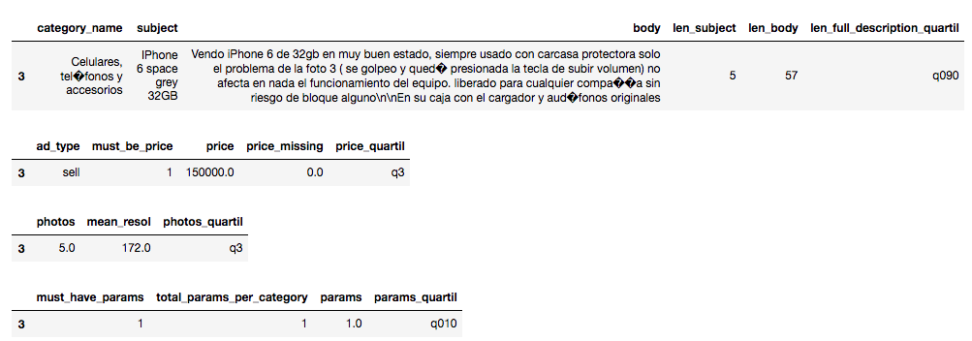

Resultados

Slide 14
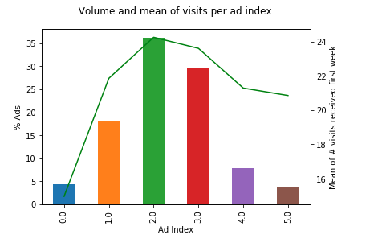
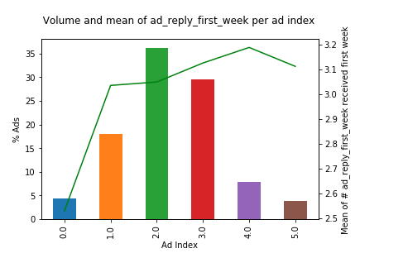
Resultados

Slide 15
Cristóbal Rojas

